Slide 1


Introdução à Estatística para People Analytics
Sejam bem-vindos à jornada de descobertas que iremos iniciar juntos no universo da Estatística! Este curso, especialmente elaborado para profissionais de People Analytics, visa fornecer uma base sólida para a aplicação de ferramentas estatísticas no contexto da gestão de pessoas.
por Adriana Silva

Slide 2
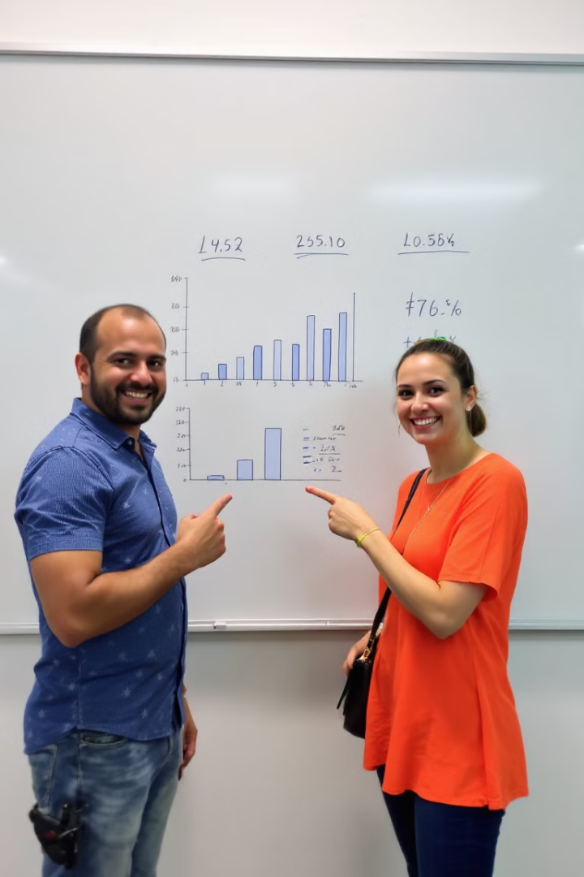
Introdução à Estatística
Definição
Aplicações
A Estatística é uma ferramenta poderosa para coletar, organizar, analisar e interpretar dados. Ela permite que você extraia informações significativas de conjuntos de dados complexos, revelando padrões e tendências que podem ser utilizados para tomar decisões mais eficazes.
No contexto de People Analytics, a Estatística é utilizada para analisar dados sobre desempenho, engajamento, retenção, recrutamento e desenvolvimento de pessoas, gerando insights valiosos para a otimização das práticas de gestão de talentos.

Slide 3
População x Amostra
População
Amostra
Exemplo
A população é o conjunto completo de todos os indivíduos ou elementos que você está interessado em estudar. Por exemplo, se você está pesquisando a satisfação dos funcionários de uma empresa, a população seria todos os funcionários daquela empresa.
Uma amostra é um subconjunto da população que é selecionado para representar o todo. A amostra é usada para fazer inferências sobre a população, e deve ser representativa para garantir que os resultados da amostra sejam generalizáveis para a população como um todo. Por exemplo, você pode entrevistar 100 funcionários para ter uma amostra da opinião dos funcionários.
Imagine que você quer investigar a satisfação dos clientes de um banco. A população seria todos os clientes do banco, mas a amostra seria um subconjunto de 500 clientes escolhidos aleatoriamente para participar da pesquisa de satisfação.

Slide 4

Tipos de Variáveis
Variáveis Qualitativas
Variáveis Quantitativas
As variáveis qualitativas representam características ou atributos que não podem ser medidos numericamente, mas sim classificados em categorias. Por exemplo:
As variáveis quantitativas representam características ou atributos que podem ser medidos numericamente. Por exemplo:
Contínuas: altura, peso, temperatura, tempo de resposta.
Nominais: cor dos olhos (azul, verde, castanho), gênero (masculino, feminino), estado civil (solteiro, casado, divorciado).
Discretas: número de filhos, número de carros em uma garagem, número de erros em um teste.
Ordinais: escolaridade, faixa etária

Slide 5
Medidas de Tendência Central e Dispersão
Medida
Definição
Exemplo
Média
A média é a soma de todos os valores dividida pelo número total de valores.
A média das idades de um grupo de 5 pessoas é 30 anos.
Mediana
A mediana é o valor que divide o conjunto de dados em duas partes iguais, quando os valores estão ordenados.
A mediana das idades de um grupo de 5 pessoas é 28 anos.
Moda
A moda é o valor que aparece com mais frequência no conjunto de dados.
A moda das idades de um grupo de 5 pessoas é 25 anos.
Desvio Padrão
O desvio padrão mede a dispersão dos dados em torno da média.
O desvio padrão das idades de um grupo de 5 pessoas é 5 anos.

Slide 6
Estatística Descritiva x Inferencial
Estatística Descritiva
Estatística Inferencial
A Estatística Descritiva é utilizada para resumir e descrever os dados de uma amostra. Ela utiliza medidas como média, mediana, moda, desvio padrão, etc., para descrever as características principais dos dados e fornecer uma visão geral dos dados coletados. O objetivo principal é organizar, tabular e apresentar os dados de forma clara e concisa.
A Estatística Inferencial é utilizada para fazer inferências sobre uma população com base nos dados de uma amostra. Ela utiliza métodos estatísticos para testar hipóteses e estimar parâmetros populacionais, permitindo generalizar os resultados da amostra para a população como um todo.

Slide 7


Correlação x Causalidade
Correlação
Causalidade
Correlação indica uma relação entre duas variáveis. Se duas variáveis são correlacionadas, elas tendem a variar juntas. No entanto, a correlação não implica causalidade. Isso significa que apenas porque duas variáveis estão correlacionadas, não significa que uma causa a outra. Por exemplo, a temperatura e o número de pessoas que usam camisas de manga curta estão correlacionados, mas o número de pessoas que usam camisas de manga curta não causa a temperatura.
Causalidade ocorre quando uma variável causa uma mudança em outra variável. Por exemplo, tomar um medicamento pode causar a melhora de um determinado sintoma. É importante lembrar que para estabelecer uma relação causal, é necessário realizar um estudo experimental controlado, no qual uma variável é manipulada e o impacto dela na outra variável é medido.

Slide 8




Análise de Dados: Ferramentas e Técnicas
Planilhas Eletrônicas
Excel, Google Sheets: Ferramentas básicas para análise de dados, com funções estatísticas e recursos de visualização de dados.
Softwares Estatísticos
SPSS, R, Python: Ferramentas poderosas para análise estatística avançada, com funcionalidades para testes de hipóteses, modelos de regressão e outras análises complexas.
Ferramentas de Visualização de Dados
Tableau, Power BI, Qlik Sense: Ferramentas para criar dashboards interativos e visualizações de dados atraentes, permitindo a exploração e análise de dados de forma mais intuitiva.

Slide 9

Conclusão e Próximos Passos
1
Aplicações Práticas
Com o conhecimento adquirido neste curso, você estará apto a aplicar a Estatística em diversos cenários de People Analytics, como:
2
Análise de Desempenho
Identificar padrões e tendências no desempenho dos funcionários, avaliando o impacto de programas de treinamento e desenvolvimento, por exemplo.
3
Engajamento e Retenção
Analisar os fatores que influenciam o engajamento dos funcionários e a retenção de talentos, utilizando dados sobre clima organizacional, satisfação e turnover, por exemplo.
4
Recrutamento e Seleção
Avaliar a efetividade dos processos de recrutamento e seleção, utilizando dados sobre tempo de contratação, desempenho dos novos contratados e taxa de retenção de talentos, por exemplo.

Slide 10

Próximos Passos
O aprendizado de Estatística para People Analytics é um processo contínuo. Explore novas técnicas e ferramentas de análise de dados para aprimorar seus conhecimentos e habilidades, sempre buscando inovar e se adaptar às novas tendências do mercado. A Estatística é uma poderosa ferramenta para gerar insights relevantes sobre o comportamento humano em organizações, impulsionando a tomada de decisões estratégicas e otimizando as práticas de gestão de pessoas.

